Slide 1


Kesesuaian Program PLTSa
Dengan Jakstanas
DIREKTORAT PENGELOLAAN SAMPAH
DIREKTORAT JENDERAL PENGELOLAAN SAMPAH, LIMBAH DAN B3
2018

Slide 2
DASAR HUKUM JAKSTRANAS:
PASAL 6 PERATURAN PEMERINTAH NOMOR 81 TAHUN 2012 TENTANG PENGELOLAAN SAMPAH RUMAH TANGGA DAN SAMPAH SEJENIS SAMPAH RUMAH TANGGA PERLU MENETAPKAN PERATURAN PRESIDEN TENTANG KEBIJAKAN DAN STRATEGI NASIONAL PENGELOLAAN SAMPAH
ARAH KEBIJAKAN :
  PENINGKATAN KINERJA DI BIDANG PENGURANGAN SAMPAH RUMAH TANGGA DAN SAMPAH SEJENIS SAMPAH RUMAH TANGGA
  PENINGKATAN KINERJA DI BIDANG PENANGANAN SAMPAH RUMAH TANGGA DAN SAMPAH SEJENIS SAMPAH RUMAH TANGGA
STRATEGI, PROGRAM, DAN TARGET PENGURANGAN DAN PENANGANAN SAMPAH RUMAH TANGGA DAN SAMPAH SEJENIS SAMPAH RUMAH TANGGA.
MUATAN JAKTRANAS

Slide 3
ARAH KEBIJAKAN
TARGET
PROGRAM
30% PADA TAHUN 2025 DARI TIMBULAN SAMPAH NASIONAL
PENGURANGAN SAMPAH
PEMBATASAN TIMBULAN SAMPAH
PENDAURAN ULANG SAMPAH
PEMANFAATAN KEMBALI SAMPAH
70% PADA TAHUN 2025 DARI TIMBULAN SAMPAH NASIONAL
PENANGANAN
SAMPAH
PEMILAHAN
PENGUMPULAN
PENGANGKUTAN
PENGOLAHAN
PEMROSESAN AKHIR
PARADIGMA JAKSTRANAS ADALAH PENGURANGAN SAMPAH DI SUMBERNYA, MENUNJUKKAN TEKAD YANG KUAT UNTUK PELIBATAN PARTISIPASI MASYARAKAT MELALUI PERUBAHAN PERILAKU DAN BUDAYA UNTUK MENJADI GERAKAN MASYARAKAT
PROGRAM PENGURANGAN
PROGRAM PENANGANAN
STRATEGI PENGURANGAN
STRATEGI PENANGANAN
Notes:
Pointer 3,4

Slide 4
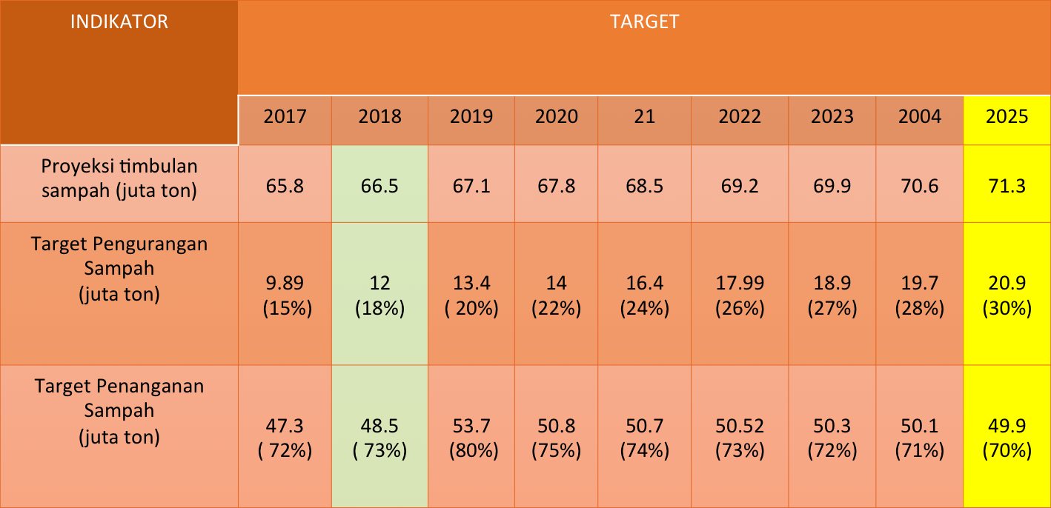
PROYEKSI TIMBULAN SAMPAH SERTA TARGET PENGURANGAN DAN PENANGANGAN SAMPAH TAHUN 2017-2025
Notes:
Pointer 5

Slide 5
PENYELENGGARAAN JAKSTRANAS
PEMANGKU KEPENTINGAN:
32 K/L TERKAIT,
DPR, DPRD PROVINSI, DPRD KAB/KOTA
PEMERINTAH DAERAH PROVINSI,
PEMERINTAH DAERAH KAB/KOTA
DUNIA USAHA
PENGELOLA KAWASAN
J
A
K
S
T
R
A
N
A
S
MENTERI/KEPALA LPNK DALAM MENETAPKAN KEBIJAKAN SEKTORAL TERKAIT PENGELOLAAN SAMPAH
GUBERNUR DALAM MENETAPKAN JAKSTRADA PROVINSI
PERATURAN GUBERNUR
6 BULAN SETELAH PERPRES KELUAR
BUPATI/WALIKOTA DALAM MENETAPKAN JAKSTRADA KABUPATEN/KOTA PERATURAN BUPATI/WALIKOTA
1 TAHUN SETELAH PERPRES KELUAR
RPJPN DAN RPJMN
Notes:
Pointer 5,6

Slide 6
STRATEGI DAN PROGRAM
STRATEGI PENGURANGAN SAMPAH
PENYUSUNAN NORMA, STANDAR, PROSEDUR DAN KRITERIA (NSPK) DALAM PENGURANAN SAMPAH
PENGUATAN KOORDINASI DAN KERJASAMA ANTARA PEMERINTAH PUSAT DAN PEMERINTAH DAERAH
PENGUATAN KOMITMEN LEMBAGA EKSEKUTIF DAN LEGISLATIF DI PUSAT DAN DAERAH DALAM PENYEDIAAN ANGGARAN PENGURANGAN SAMPAH
PENINGKATAN KAPASITAS KEPEMIMPINAN, KELEMBAGAAN DAN SUMBER DAYA MANUSIA DALAM UPAYA PENGURANGAN SAMPAH
PEMBENTUKAN SISTEM INFORMASI
PENGUATAN KETERLIBATAN MASYARAKAT MELALUI KOMUNIKASI, INFORMASI DAN EDUKASI
PENERAPAN DAN PENGEMBANGAN SISTEM INSENTIF DAN DISINTENSIF DALAM PENGURANGAN SAMPAH
PENGUATAN KOMITMEN DUNIA USAHA MELALUI PENERAPAN KEWAJIBAN PRODUSEN DALAM PENGURANGAN SAMPAH
STRATEGI PENANGANAN SAMPAH
  PENYUSUNAN NORMA, STANDAR, PROSEDUR DAN KRITERIA
  PENGUATAN KOORDINASI DAN KERJASAMA ANTARA PEMERINTAH PUSAT DAN PEMERINTAH DAERAH
  PENGUATAN KOMITMEN LEMBAGA EKSEKUTIF DAN LEGISLATIF DI PUSAT DAN DAERAH DALAM PENYEDIAAN ANGGARAN PENANGANAN SAMPAH
  PENINGKATAN KAPASITAS KEPEMIMPINAN, KELEMBAGAAN DAN SUMBER DAYA MANUSIA DALAM PENANGANAN SAMPAH
  PEMBENTUKAN SISTEM INFORMASI;
  PENGUATAN KETERLIBATAN MASYARAKAT MELALUI KOMUNIKASI, INFORMASI DAN EDUKASI
  PENERAPAN DAN PENGEMBANGAN SKEMA INVESTASI, OPERASIONAL DAN PEMELIHARAAN
  PENGUATAN PENEGAKAN HUKUM
  PENGUATAN KETERLIBATAN DUNIA USAHA MELALUI KEMITRAAN DENGAN PEMERINTAH PUSAT
  PENERAPAN TEKNOLOGI PENANGANAN SAMPAH YANG RAMAH LINGKUNGAN DAN TEPAT GUNA
  PENERAPAN DAN PENGEMBANGAN SISTEM INSENTIF DAN DISINTENSIF DALAM PENANGANAN SAMPAH
21 PROGRAM
36 PROGRAM

Slide 7
INTEGRASI HORISONTAL DALAM PELAKSANAAN JAKSTRANAS
ANTARA KEMENTERIAN/LEMBAGA
KEBIJAKAN, STRATEGI DAN PROGRAM PENGELOLAAN
SRT DAN SSSRT
KLHK
KEMENTERIAN TERKAIT
BADAN/LEMBAGA LAINNYA
KETERANGAN
MELAKSANAKAN JAKSTRANAS
KOORDINASI JAKSTANAS
PELAPORAN JAKSTRANAS
Notes:
Pointer 6-9

Slide 8
INTEGRASI VERTIKAL PELAKSANAAN JAKSTRANAS
ANTARA PEMERINTAH PUSAT DAN DAERAH
PEMERINTAH PUSAT
JASKTRANAS
PELAKSANA DAN KOORDINASI
MENYUSUN NSPK
MEMBUAT ROAD MAP PS
PENYEDIAAN INFRASTRUKTUR
MONEV DAN PELAPORAN
PEMERINTAH PROVINSI
JASKTRADA PROVINSI
MENYUSUN/MELAKSANAKAN/KOORDINASI JAKSTRADA PROVINSI
PENDAMPINGAN KE KAB/KOTA
MONEV DAN PELAPORAN
PEMERINTAH KABUPATEN/KOTA
JAKSTRADA KABUPATEN/KOTA
MENYUSUN/MELAKSANAKAN JAKSTRADA KAB/KOTA
MONEV DAN PELAPORAN
KETERANGAN
PELAKSANA JAKSTRANAS DAN JAKSTRADA SESUAI KEWENANGANNYA
PEDOMAN/ACUAN
PELAPORAN DAN EVALUASI
Notes:
Pointer 6-9

Slide 9
DIAGRAM ALIR
SISTEM PENGELOLAAN SAMPAH KOTA
Timbulan
Sampah Kota
… ton/hari
Pengurangan
Pembatasan Sampah
… ton/hari
… ton/hari
… ton/hari
Lubang Resapan Biopori Kota
Bank Sampah
Pemulung
… ton/hari
Penanganan
TPS 3R
Bank Sampah Induk
… ton/hari
… ton/hari
MRF
PDU
… ton/hari
ITF
… ton/hari
… ton/hari
Environment
(Tidak Tertangani)
TPST/Waste to Energy
… ton/hari
… ton/hari
Komposting Skala Kota
End Collector/ Industri Daur ulang
TPA
… ton/hari
… ton/hari
… ton/hari

Slide 10



PEMANTAUAN
UNTUK MENDAPATKAN INFORMASI MENGENAI CAPAIAN PENGURANGAN DAN PENANGANAN SAMPAH RUMAH TANGGA DAN SAMPAH SEJENIS SAMPAH RUMAH TANGGA.
TUJUAN
L
A
P
O
R
A
N
J
A
K
S
T
R
A
N
A
S
PENGURANGAN SAMPAH :
BESARAN PENURUNAN JUMLAH TIMBULAN SAMPAH PER KAPITA;
BESARAN PENINGKATAN JUMLAH SAMPAH YANG TERDAUR-ULANG DI SUMBER SAMPAH; DAN
BESARAN PENINGKATAN JUMLAH SAMPAH YANG TERMANFAATKAN KEMBALI DI SUMBER SAMPAH.
INDIKATOR CAPAIAN
PENANGANAN SAMPAH:
  BESARAN PENINGKATAN JUMLAH SAMPAH YANG TERPILAH DI SUMBER SAMPAH;
  BESARAN PENURUNAN JUMLAH SAMPAH YANG DIANGKUT KE TEMPAT PEMROSESAN AKHIR;
  BESARAN PENINGKATAN JUMLAH SAMPAH YANG DIANGKUT KE PUSAT PENGOLAHAN SAMPAH UNTUK MENJADI BAHAN BAKU DAN/ATAU SUMBER ENERGI;
  BESARAN PENINGKATAN JUMLAH SAMPAH YANG TEROLAH MENJADI BAHAN BAKU;
  BESARAN PENINGKATAN JUMLAH SAMPAH YANG TERMANFAATKAN MENJADI SUMBER ENERGI; DAN
  BESARAN PENURUNAN JUMLAH SAMPAH YANG TERPROSES DI TEMPAT PEMROSESAN AKHIR.
Notes:
POINTER 16

Slide 11
EVALUASI
LAPORAN
JAKSTRANAS
EVALUASI
(DIKOORDINIR OLEH MENTERI)
DASAR PERBAIKAN
JAKSTRANAS
PEMBANDINGAN ANTARA CAPAIAN DENGAN TARGET PERENCANAAN
HAMBATAN PELAKSANAAN.
PENDANAAN:
APBN
APBD
SUMBER DANA LAINNYA YANG SAH SESUAI DENGAN PERATURAN PERUNDANG-UNDANGAN
Notes:
POINTER 16

Slide 12
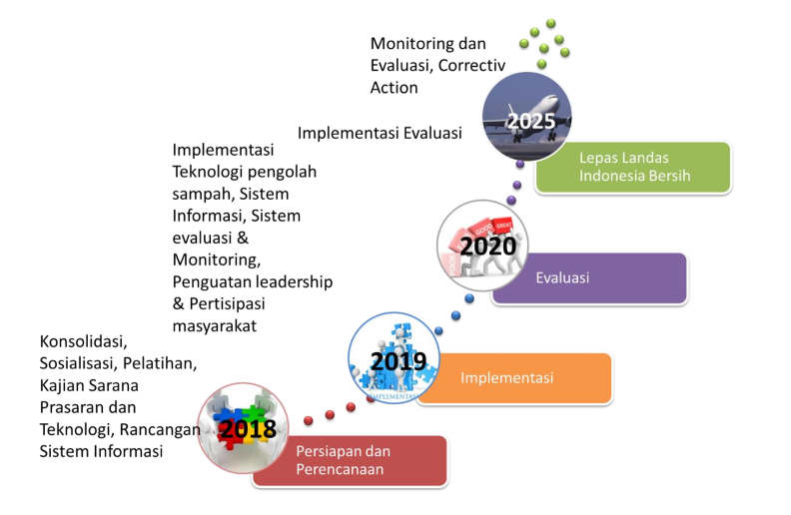
ROAD MAP PELAKSANAAN JASTRANAS

Slide 13
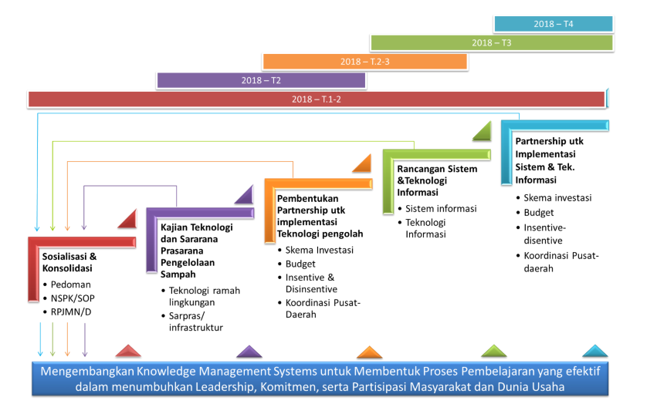

TAHAPAN PERSIAPAN DAN PERENCANAAN

Slide 14
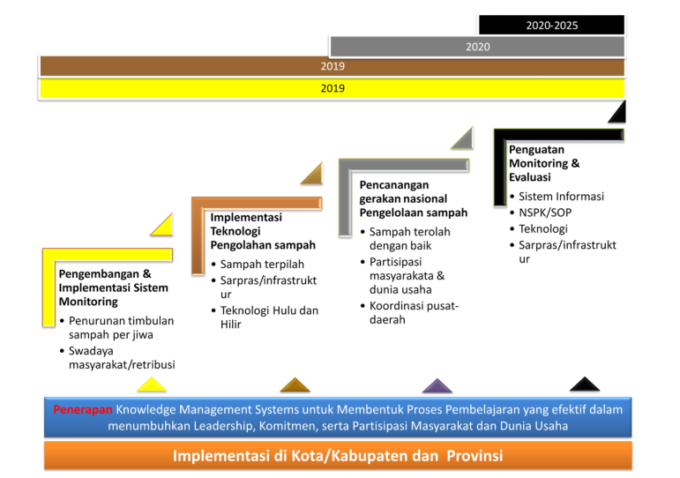
TAHAPAN IMPLEMENTASI

Slide 15
LANGKAH-LANGKAH MENYUSUN JAKSTRADA
MELAKUKAN ANALISIS KONDISI SAAT INI TERHADAP INDIKATOR CAPAIAN PENGELOLAAN SAMPAH
MENGHITUNG TARGET PROVINSI DAN KAB/KOTA
MELAKUKAN ANALISIS KESENJANGAN ANTARA TARGET DAN KONDISI SAAT INI
MEMBUAT MASTER PLAN PENCAPAIAN TARGET DAERAH
MEMBUAT KEGIATAN-KEGIATAN BERDASARKAN PROGRAM PRIORITAS UNTUK TINGKAT PROVINSI YANG BERTUJUAN MEMPERCEPAT PENCAPAIAN TARGET KABUPATEN/KOTA
MEMPETAKAN DAN MENGKOLABORASI STAKEHOLDER TERKAIT UNTUK PELAKSANAAN JAKSTRANAS

Slide 16
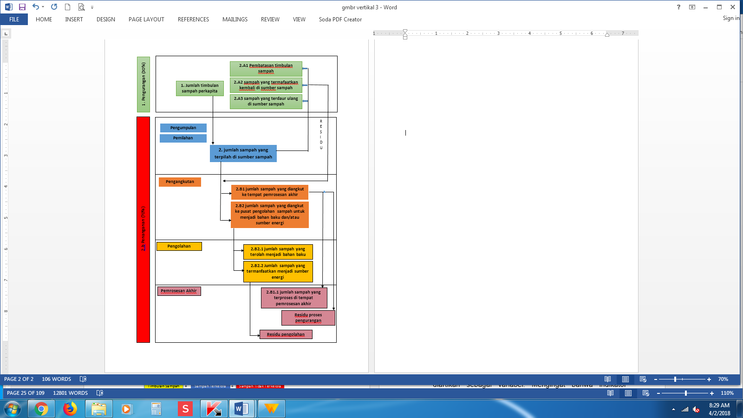
Indikator Capaian Jakstranas

Slide 17
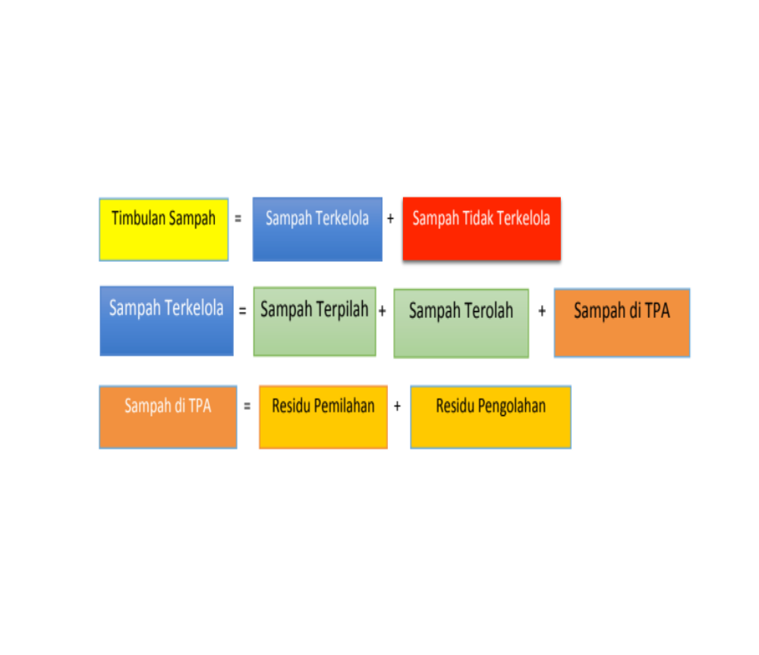
Formulasi Indikator Timbulan Sampah Kota

Slide 18
TABULASI TIMBULAN SAMPAH KOTA
SAMPAH TERKELOLA (ton/hari) |  |  |  |  |  |  |  |  |  |  |  |  | SAMPAH TIDAK TERKELOLA (ton/hari)
SAMPAH TERPILAH (TON/HARI) |  |  |  |  |  |  | SAMPAH TEROLAH |  |  |  | TPA (ton/hari)
ORGANIK | SAMPAH TERPILAH (TON/HARI) |  |  |  |  |  | PDU | TPS 3R | TPST | WtE | SAMPAH RESIDU / SAMPAH YANG TIDAK TEROLAH
 | KERTAS | PLASTIK | BOTOL/KALENG/KACA | AL/SENG/LOGAM | B3 | LAINNYA |  |  |  |  | RESIDU PEMILAHAN | RESIDU PENGOLAHAN

Slide 19
Proses Bisnis Bantuan Biaya Layanan Pengolahan Sampah
A. Pengajuan Pemerintah Daerah
Memiliki Dokumen Pra-FS (Perpres 35/2018 pasal 8)
Memiliki Dokumen FS
Memiliki Dokumen AMDAL
Memiliki Izin Lingkungan
Memiliki dokumen DED
Memiliki kontrak dengan PLN;
B. KLHK melakukan Verifikasi dokumen pada poin A, dan hasilnya disampaikan siap untuk dilelang;
C. Setelah proyek berjalan selama satu tahun, maka tahun kedua jika ada kekurangan dana operasional, maka Pemerintah dapat membantu layanan pendanaan;
D.Besarnya bantuan biaya layanan pengolahan sampah pertimbangkan kemampuan anggaran pemerintah dan kapasitas fiskal daerah dan oleh KLHK akan diusulkan kepada Kemenkeu.
E.Usulan bantuan biaya layanan pengolahan sampah dilakukan melalui DAK Non Fisik yang dilaksanakan sesuai dengan peraturan perundangan.

Slide 20
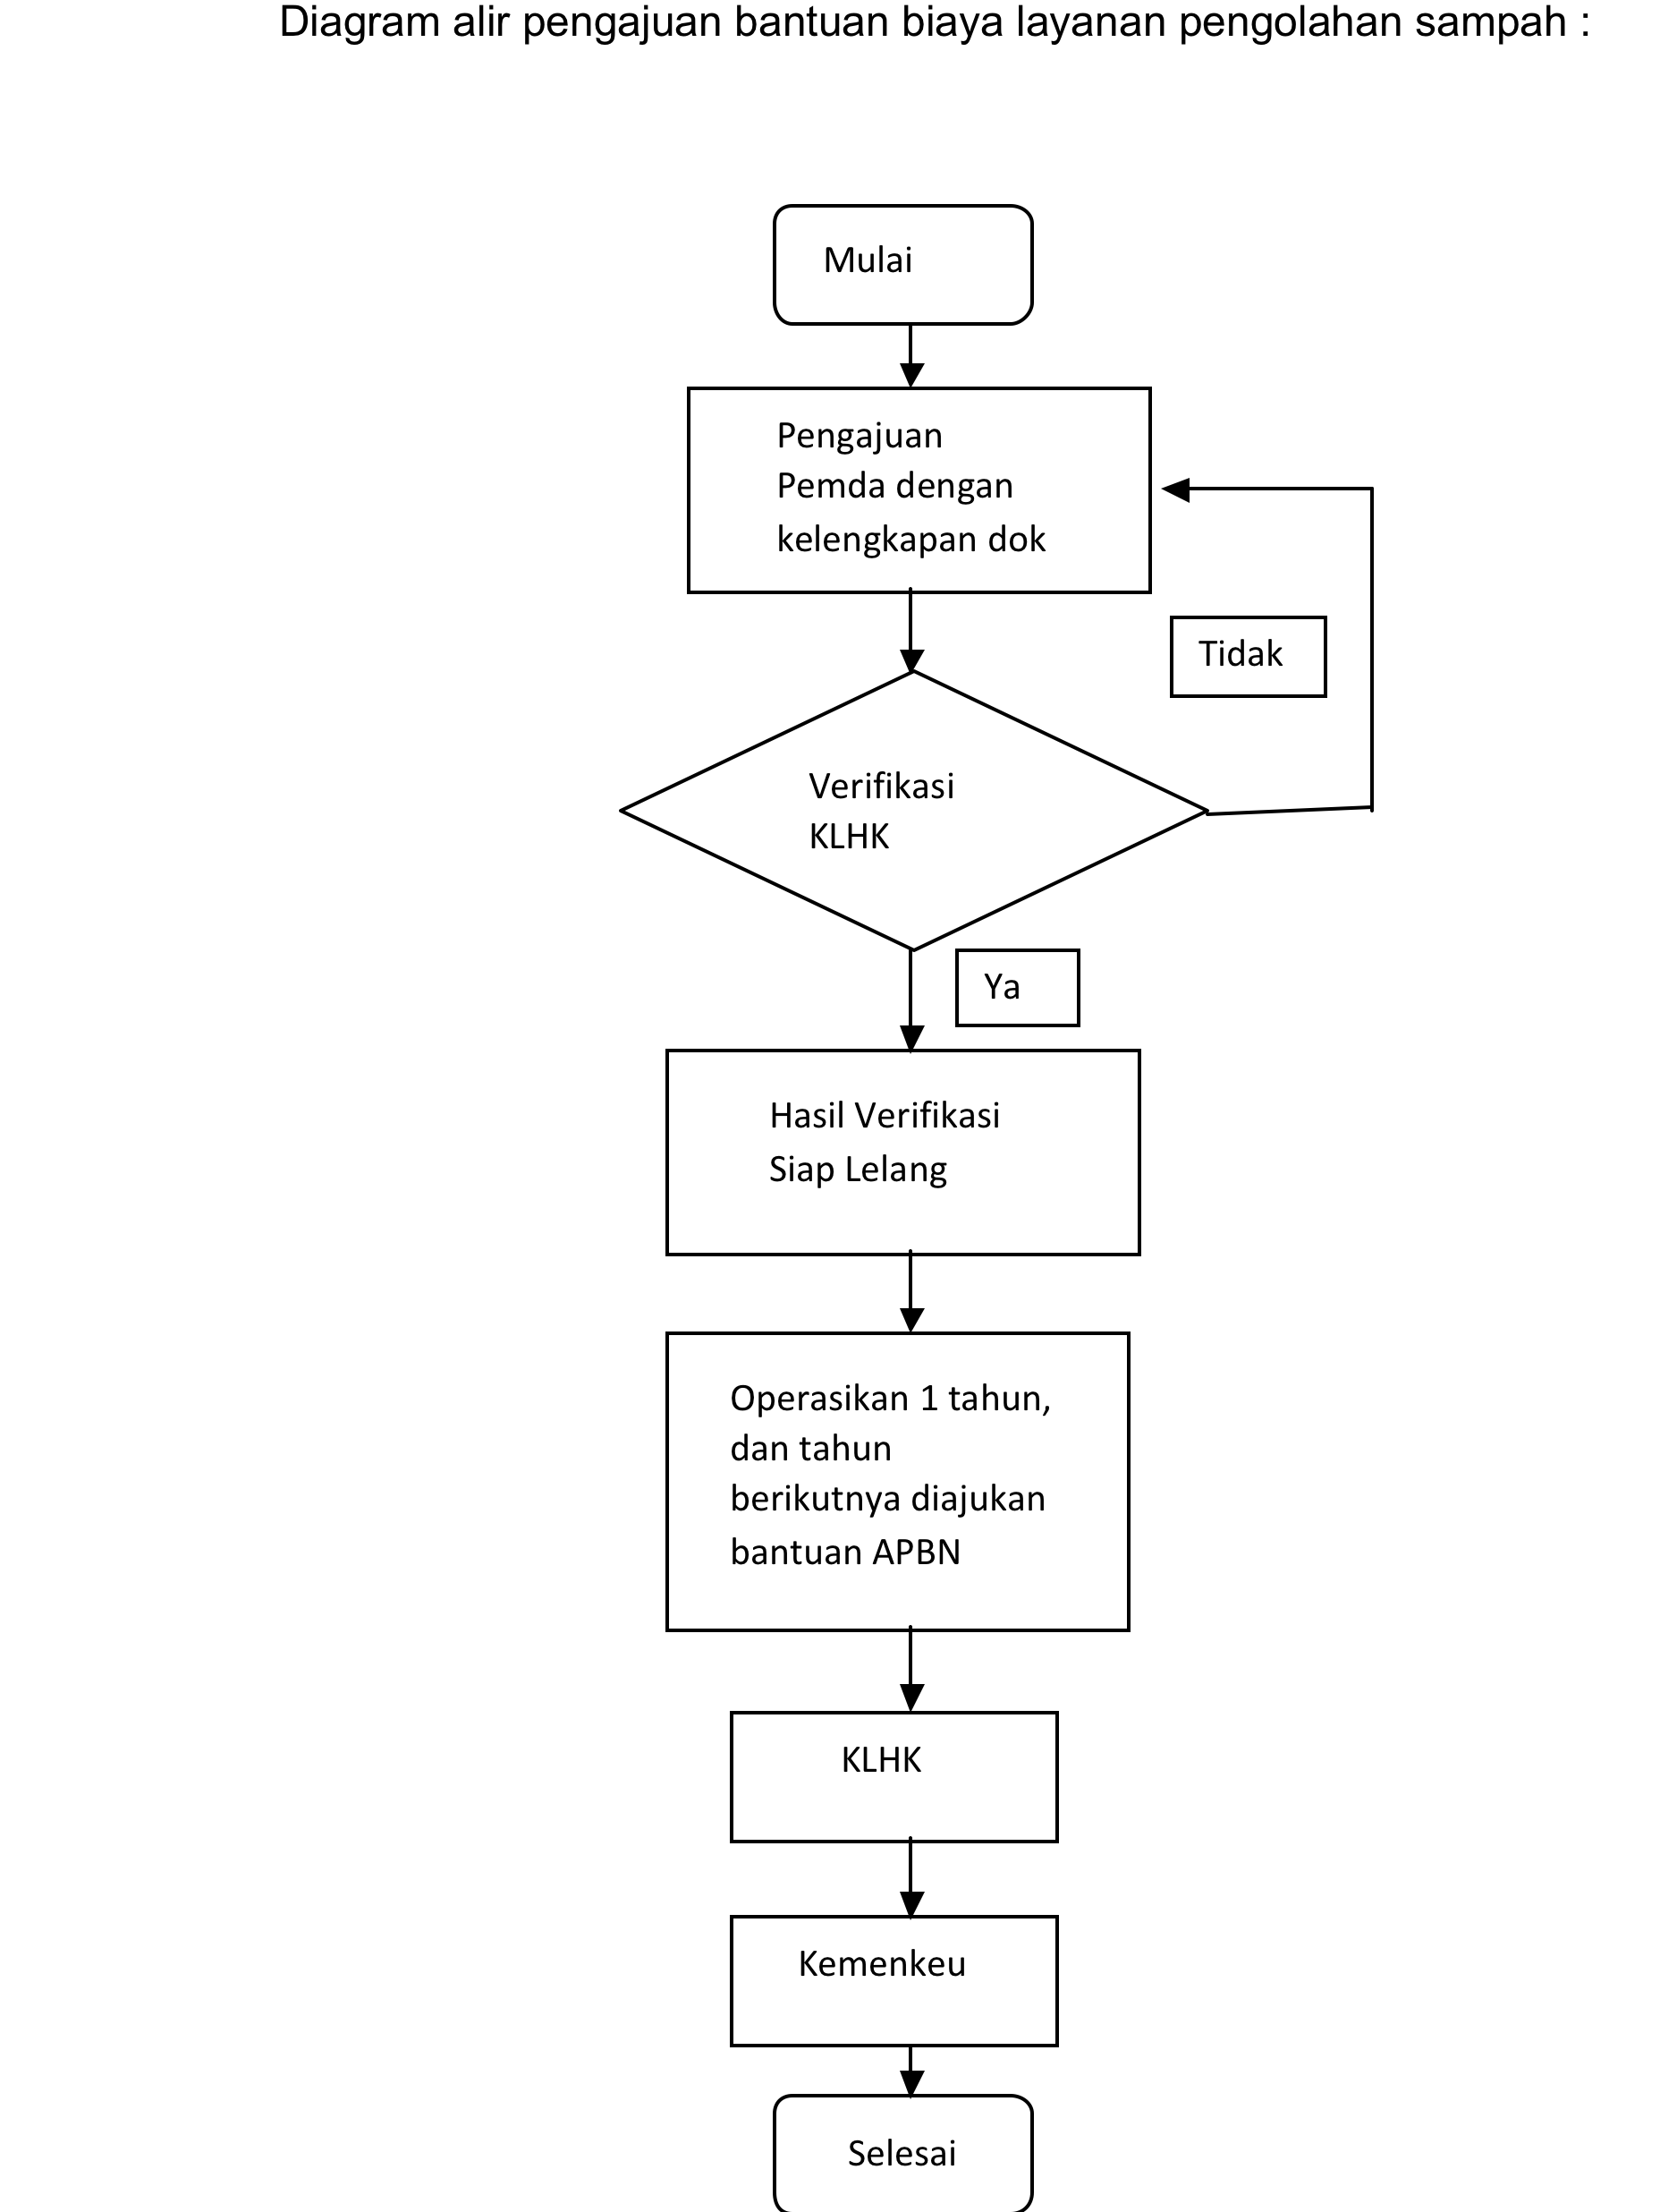

Slide 21
Terima Kasih
Jangan Habiskan Energi Untuk Mengurus Sampah
Tapi
Hasilkan Energi dari Mengolah Sampah

